Slide 1







PHÒNG GD &ĐT LONG BIÊN
TRƯỜNG TIỂU HỌC PHÚC LỢI
BÀI 32
BÀI 32: NGHỀ CỦA MẸ, NGHỀ CỦA CHA
Notes:
Bài giảng thiết kế bởi: Hương Thảo - tranthao121004@gmail.com

Slide 2

Thứ … ngày … tháng 5 năm 2022
Hoạt động trải nghiệm
Bài 31: Nghề của mẹ, nghề của cha
Notes:
Liên hệ giáo án:
FB: Hương Thảo
Gmail: tranthao121004@gmail.com

Slide 3




Tìm hiểu được về công việc của bố mẹ hoặc người thân
Yêu cầu cần đạt
Nêu được một số đức tính của bố mẹ, người than có liên quan đến nghề nghiệp của họ
Sử dụng an toàn một số dụng cụ lao động quen thuộc
Notes:
Liên hệ giáo án:
FB: Hương Thảo
Gmail: tranthao121004@gmail.com

Slide 4


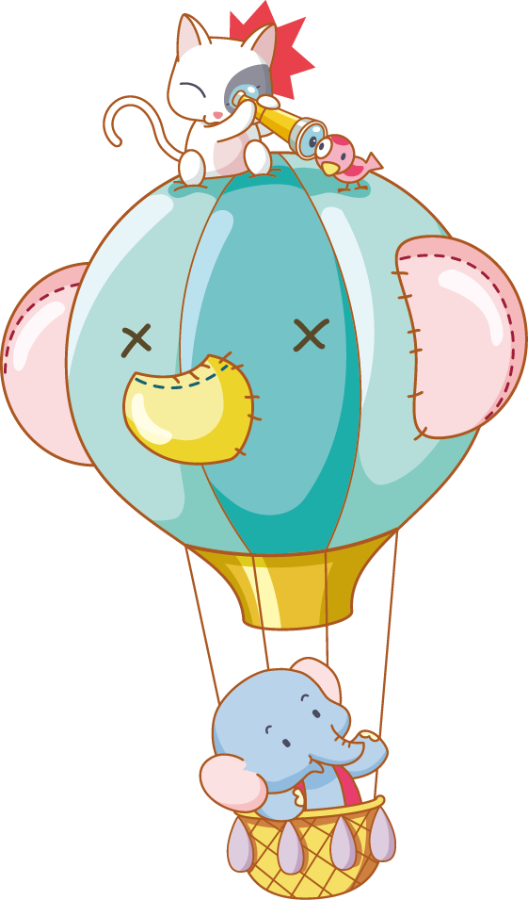
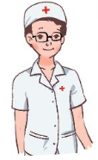

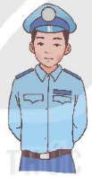
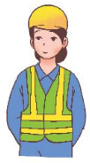
2. Chia sẻ hiểu biết về nghề nghiệp, công việc của người thân
Kể về nghề nghiệp, công việc của người thân
Nêu những điều em học được từ nghề nghiệp, công việc của người thân
Notes:
Liên hệ giáo án:
FB: Hương Thảo
Gmail: tranthao121004@gmail.com

Slide 5


Mở rộng
Trò chơi
“Nếu … thì …”
Ví dụ:
“Nếu không có người nông dân thì ta không có cơm ăn”
Notes:
Liên hệ giáo án:
FB: Hương Thảo
Gmail: tranthao121004@gmail.com

Slide 6

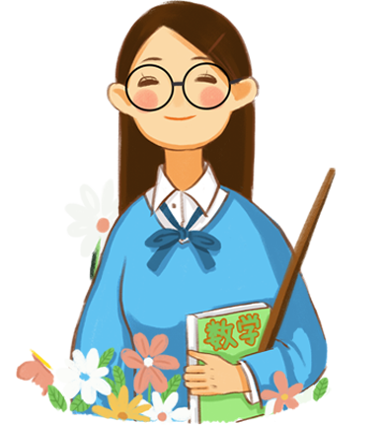
Nghề nào cũng là nghề đáng quý và cần thiết cho xã hội của chúng ta
Notes:
Liên hệ giáo án:
FB: Hương Thảo
Gmail: tranthao121004@gmail.com

Slide 7

Hoạt động tiếp nối
Về nhà phỏng vấn thêm bố mẹ hoặc một người thân của em về công việc hằng ngày của họ
Hằng ngày, bố (mẹ, cô, chú,…) thực hiện những công việc gì?
Bố (mẹ, cô, chú) thấy nghề của mình có khó không? Có vất vả không? Khó khăn và vất vả nhất là khi nào?
Trang phục của bố (mẹ, cô, chú,…) có gì đặc biệt?
Notes:
Liên hệ giáo án:
FB: Hương Thảo
Gmail: tranthao121004@gmail.com

